Slide 1
Los patrones de puntos y modelos estadísticos ad-hoc
Gerardo Martín

Slide 2
Contenidos
Consideraciones sobre los datos
Tipos de patrones de puntos
Propiedades
La modelación
Las matemáticas
Consideraciones prácticas
Los patrones de puntos

Slide 3





Consideraciones de los datos
Tiempo →
¿Cuántos gramos diarios crece el pollo?

Slide 4
Si ajustamos un modelo estadístico del tipo:
¿Qué unidades produce el modelo?
Notes:
Vamos a revisar el modelo del capítulo 1 “Getting comfortable outdoors” de libro de Joan Roughgarden

Slide 5
Datos de pesos
↓
Modelo para los pesos
↓
Unidades de peso
Notes:
Vamos a revisar el modelo del capítulo 1 “Getting comfortable outdoors” de libro de Joan Roughgarden

Slide 6
Tipo de datos en modelación correlativa de nichos y áreas de distribución
¿?
x, y
98.1, -19.3
97.1, -18.9
97.13, -17.3
99.5, -20.3
98.3, -21.01

Slide 7
Datos de ubicación espacial (coordenadas)
↓
Modelo para la ubicación
↓
¿Unidades?

Slide 8
¿Cómo le llamamos tradicionalmente, en MNE, a las unidades de predicción?

Slide 9
¿Cómo le llamamos tradicionalmente, en MNE, a las unidades de predicción?
Coordenadas → Idoneidad
¿De dónde viene esta transformación?

Slide 10
Buena parte de la literatura tiene una desconexión conceptual
Comprender → Interpretar biológicamente

Slide 11
Los patrones de puntos
Definiciones, Características y Tipos

Slide 12
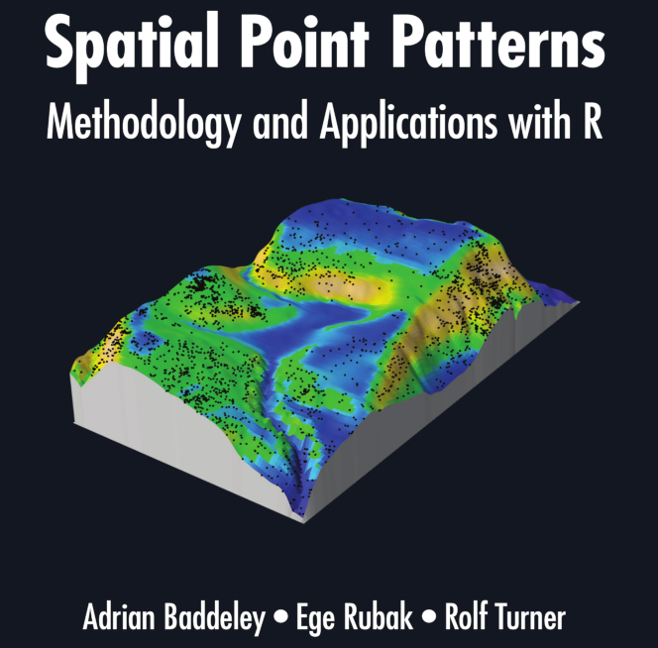
A. Baddeley, E. Rubak and R.Turner. Spatial Point Patterns: Methodology and Applications with R. Chapman and Hall/CRC Press, 2015.

Slide 13
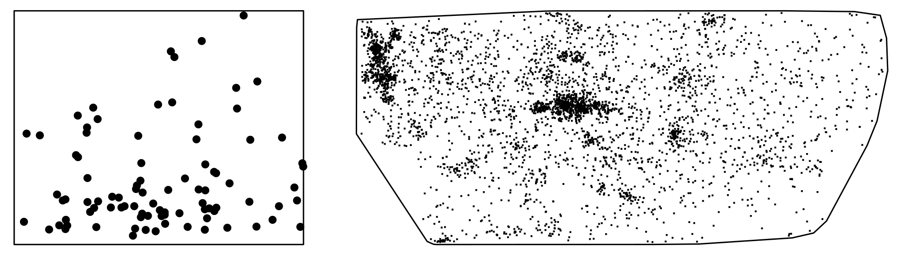
Colección de eventos discretos distribuidos en un área
Ubicación de células de mucosa gástrica
Cúmulos de galaxias

Slide 14
Dispersión de datos univariados es simple (media, varianza, etc.), ¿cómo podría describirse (simplemente) la dispersión de coordenadas?

Slide 15
Dispersión de datos univariados es simple (media, varianza, etc.), ¿cómo podría describirse (simplemente) la dispersión de coordenadas?
Tip: las coordenadas no existen aisladas, existen en área definida

Slide 16
Δy
Axy
Δx

Slide 17
Δy
Axy
axy
dy
dx
Δx

Slide 18
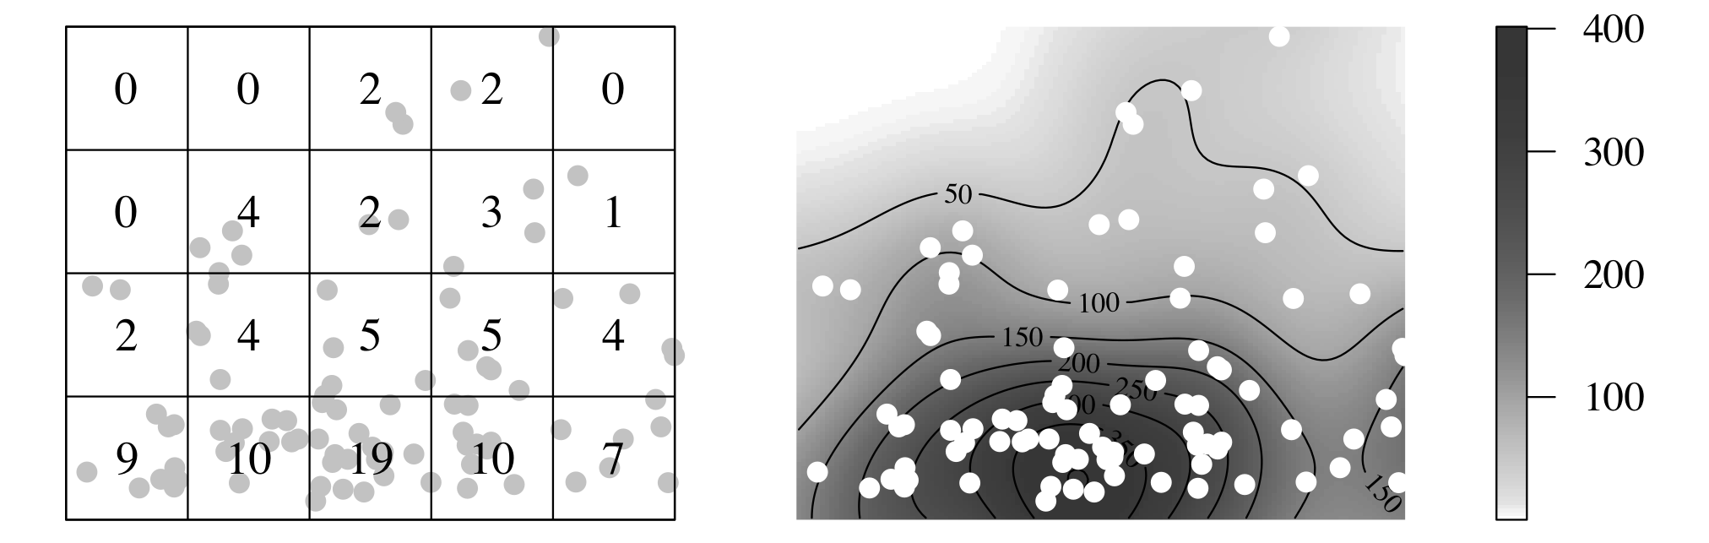
Dividir A en unidades → puntos discretos se convierten en densidades
Unidades de análisis → Puntos por unidad de área

Slide 19
¿Ejemplo de modelo estadístico para conteos?

Slide 20
Distribución de probabilidad Poisson
λ Media
κ Valor de X, x ∊ N
Probabilidad de que elementos de X = κ

Slide 22
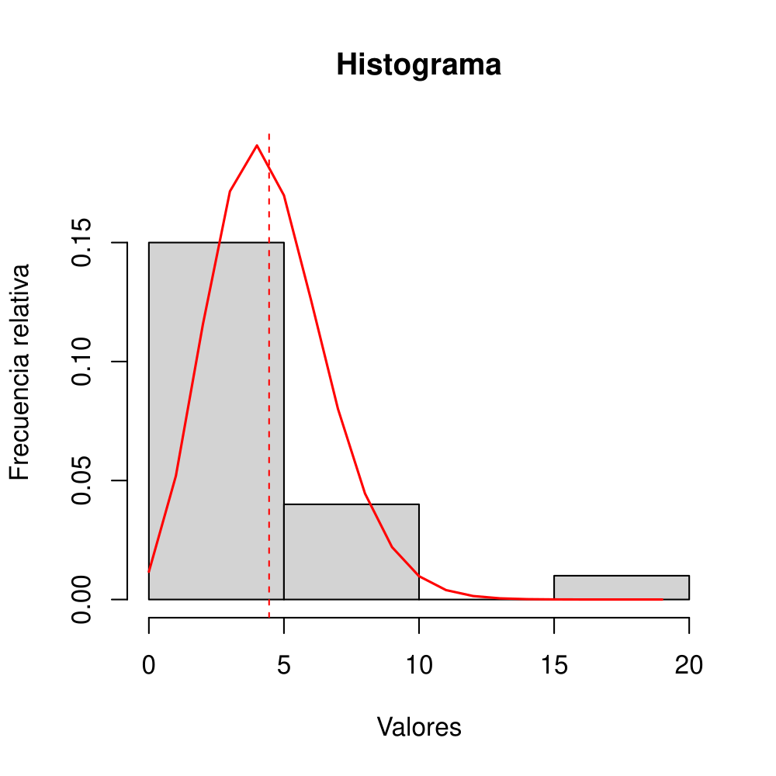

Slide 23
✔ Comprensión de dispersión de datos de ubicación
✔ Bases para pruebas e hipótesis sobre dispersión
¿Qué nos falta comprender para hacer inferencia?

Slide 24
✔ Comprensión de dispersión de datos de ubicación
✔ Bases para pruebas e hipótesis sobre dispersión
¿Qué nos falta comprender para hacer inferencia?
Tip: Organismos no están aislados, existen rodeados de fenómenos

Slide 25
Tipos de patrones de puntos

Slide 26
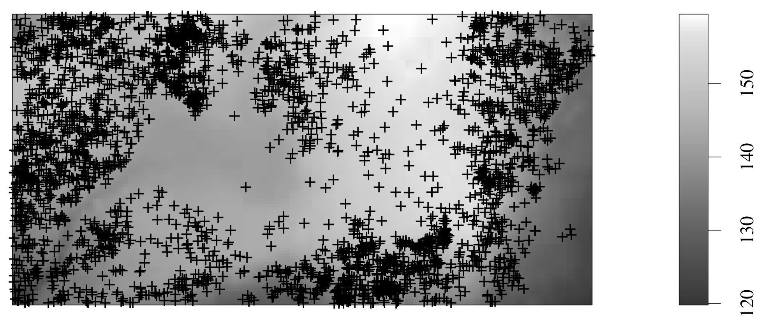
Definidos en relación a covariables ambientales. Indviduos de Beilschmiedia pendula en relación a modelo digital de elevación.

Slide 27
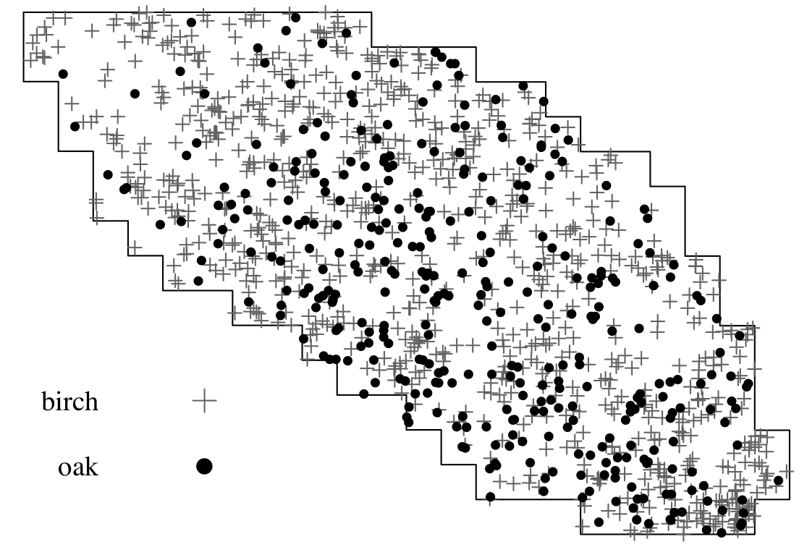
Diferentes tipos de puntos (especies, estados de desarrollo, tipos de objetos, etc.).

Slide 28
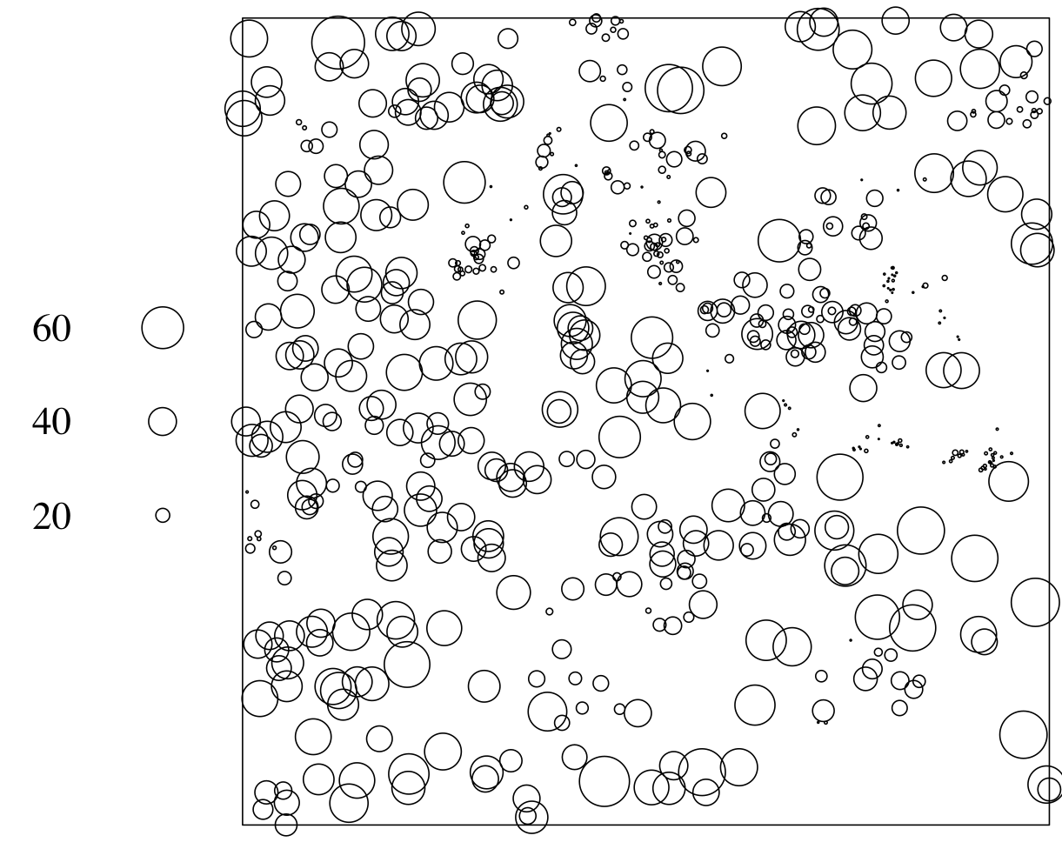
Coordenadas con magnitudes o mediciones

Slide 29
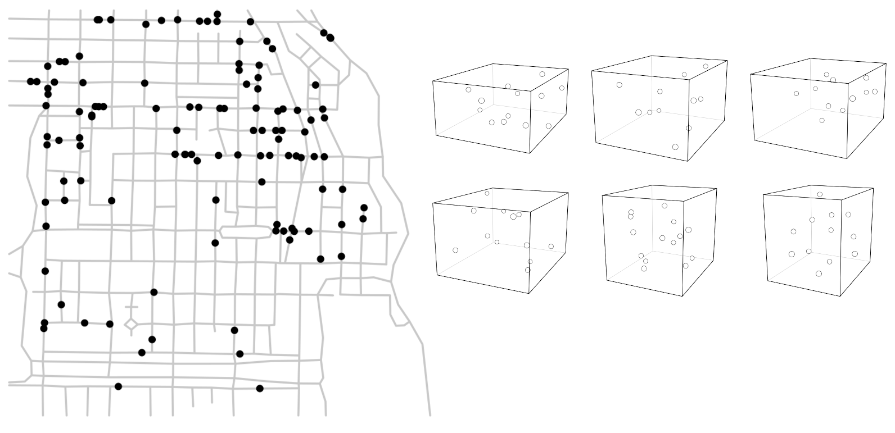
Pueden presentarse en más o menos dimensiones

Slide 30
Propiedades de los patrones de puntos

Slide 32
¿Qué características podría tener X que invalidan al modelo Poisson para describirla?

Slide 33
¿Qué características podría tener X que invalidan al modelo Poisson para describirla?

Slide 34
¿Qué características podría tener X que invalidan al modelo Poisson para describirla?

Slide 35
¿Qué características podría tener X que invalidan al modelo Poisson para describirla?

Slide 36
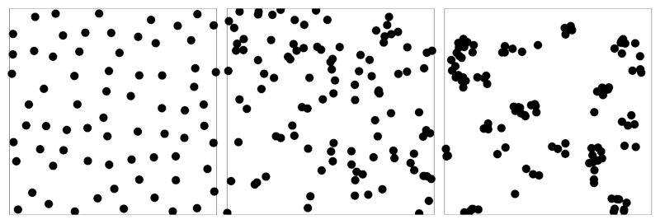
¿Descripciones?

Slide 37
Uniforme,
segregado
Aleatorio
Agregado

Slide 38
¿Qué procesos biológicos o ecológicos podrían generar estos patrones?

Slide 39
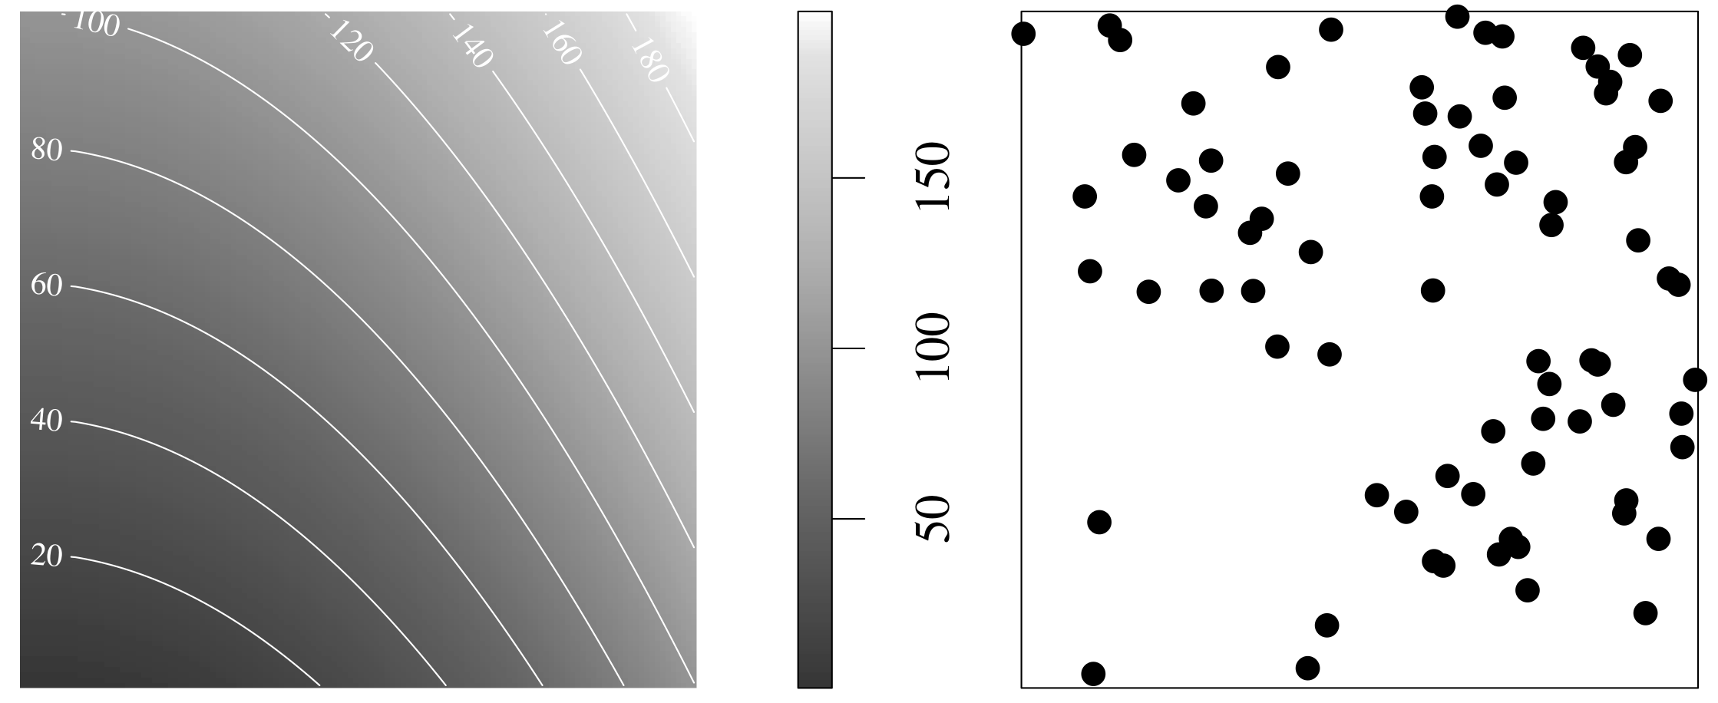
Un caso adicional ...
VS

Slide 40
Heterogéneo
Homogéneo

Slide 41
En los patrones de puntos heterogéneos hay regiones de mayor densidad de puntos, posiblemente producto de factores ambientales

Slide 42
Bases probabilísticas para la modelación de patrones de puntos

Slide 43
Variación de densidades de Beilschmiedia pendula es función de la elevación
Cómo podemos aplicar la división del área de estudio en unidades espaciales a una covariable, de tal modo que:

Slide 44
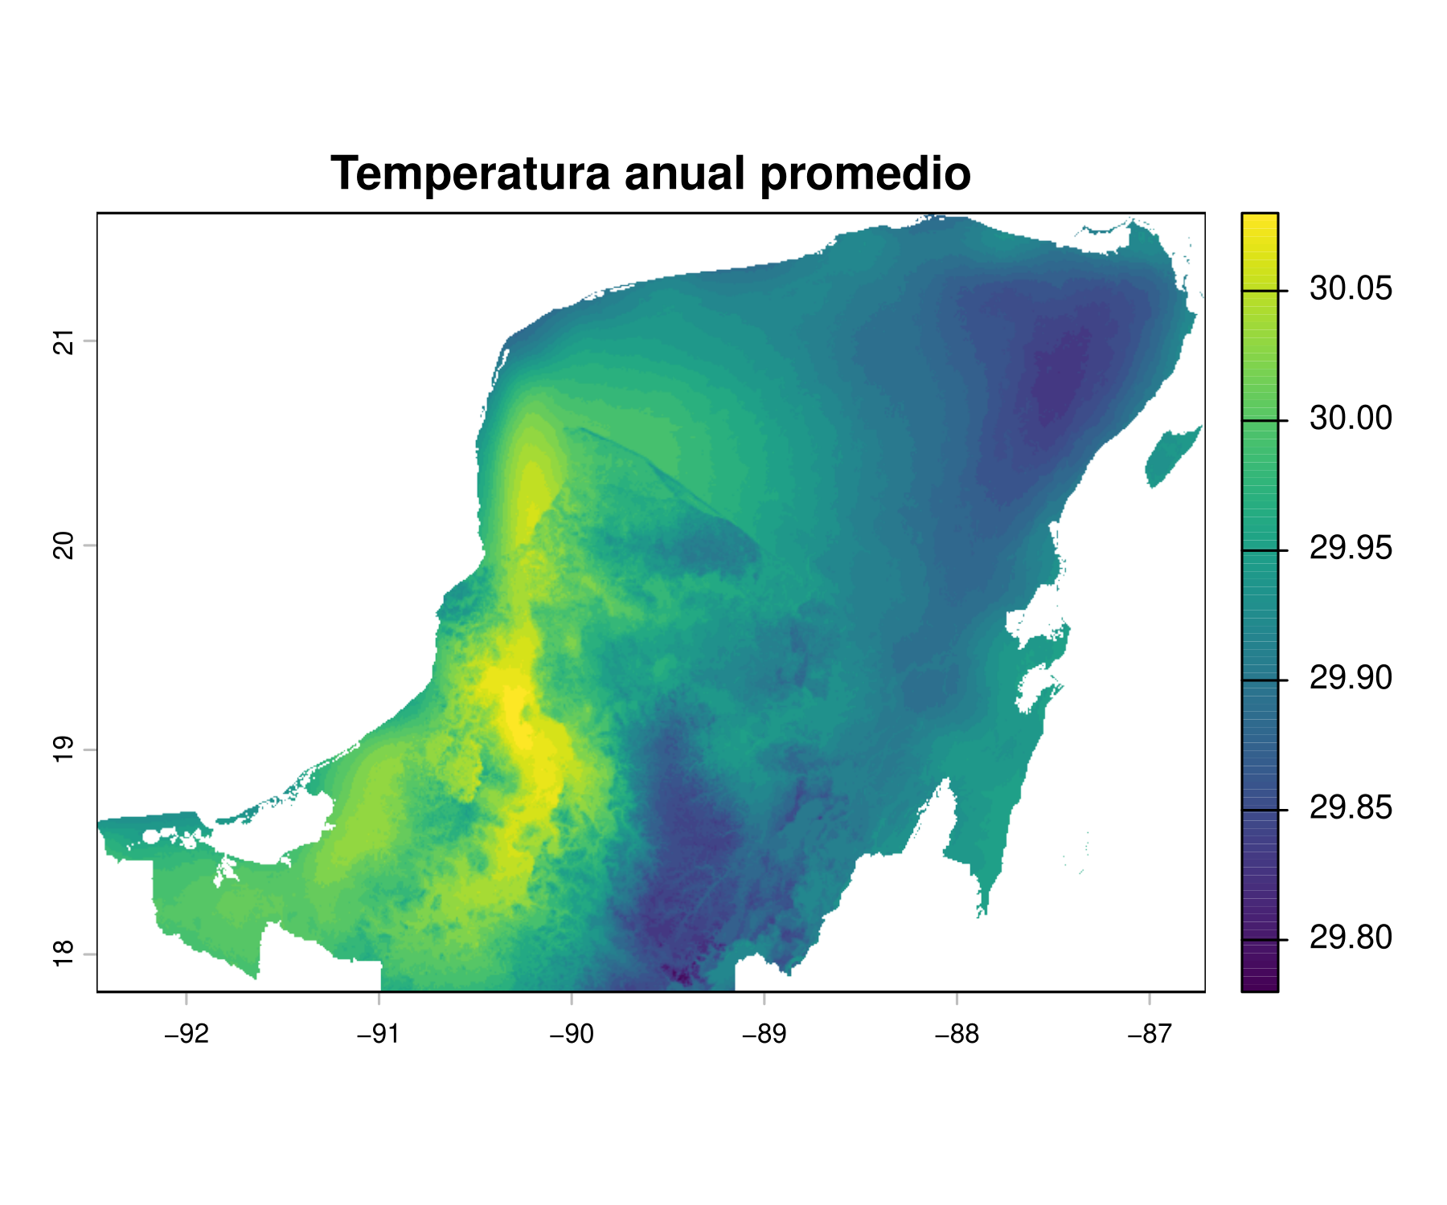
Variación geográfica de la temperatura anual promedio (bio1)

Slide 45
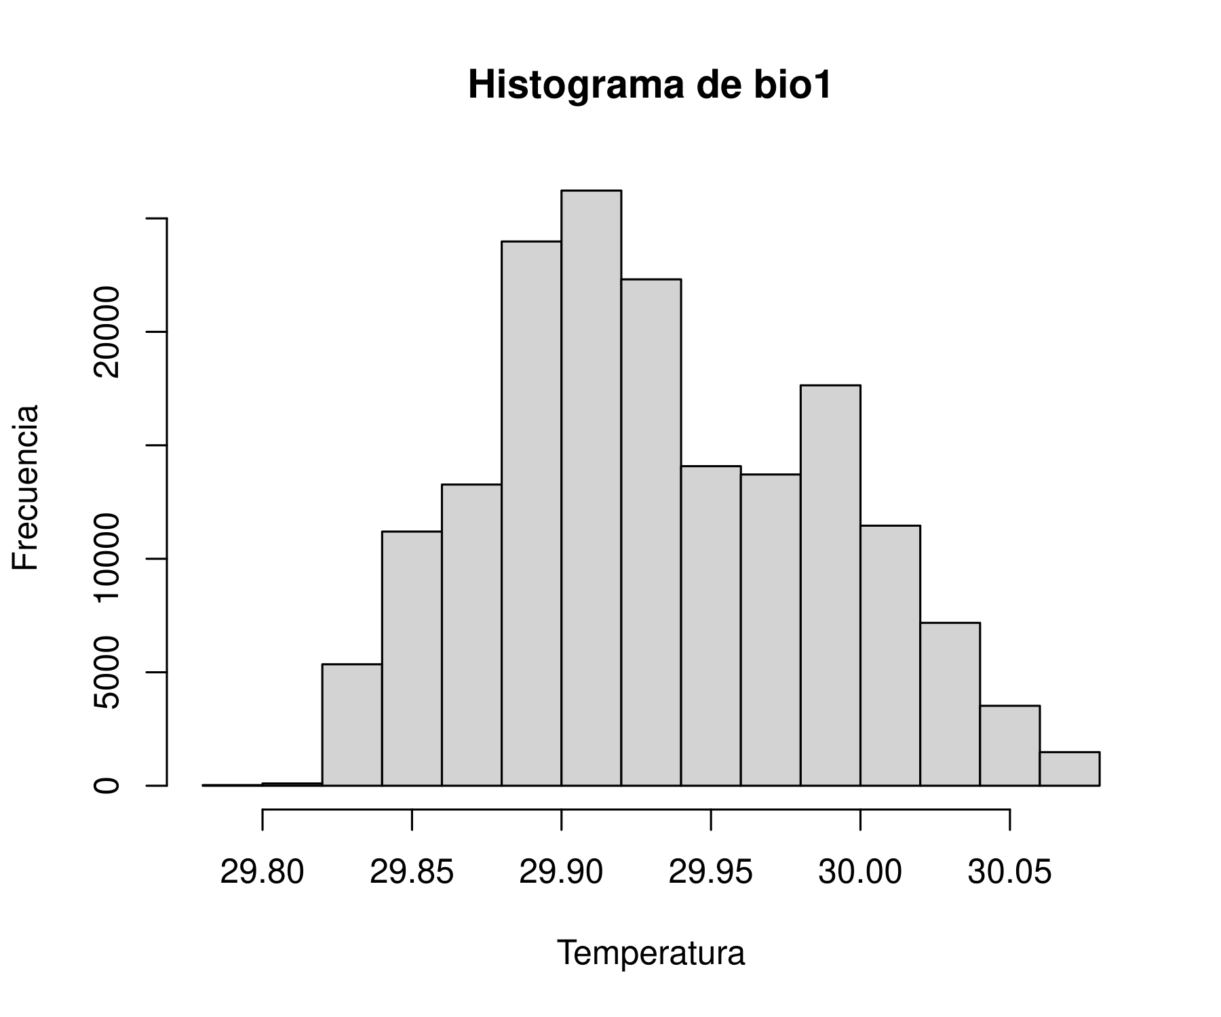
Podemos representar variación mediante herramientas tradicionales

Slide 46
Espacialmente, ¿qué representa la altura de las barras?

Slide 47
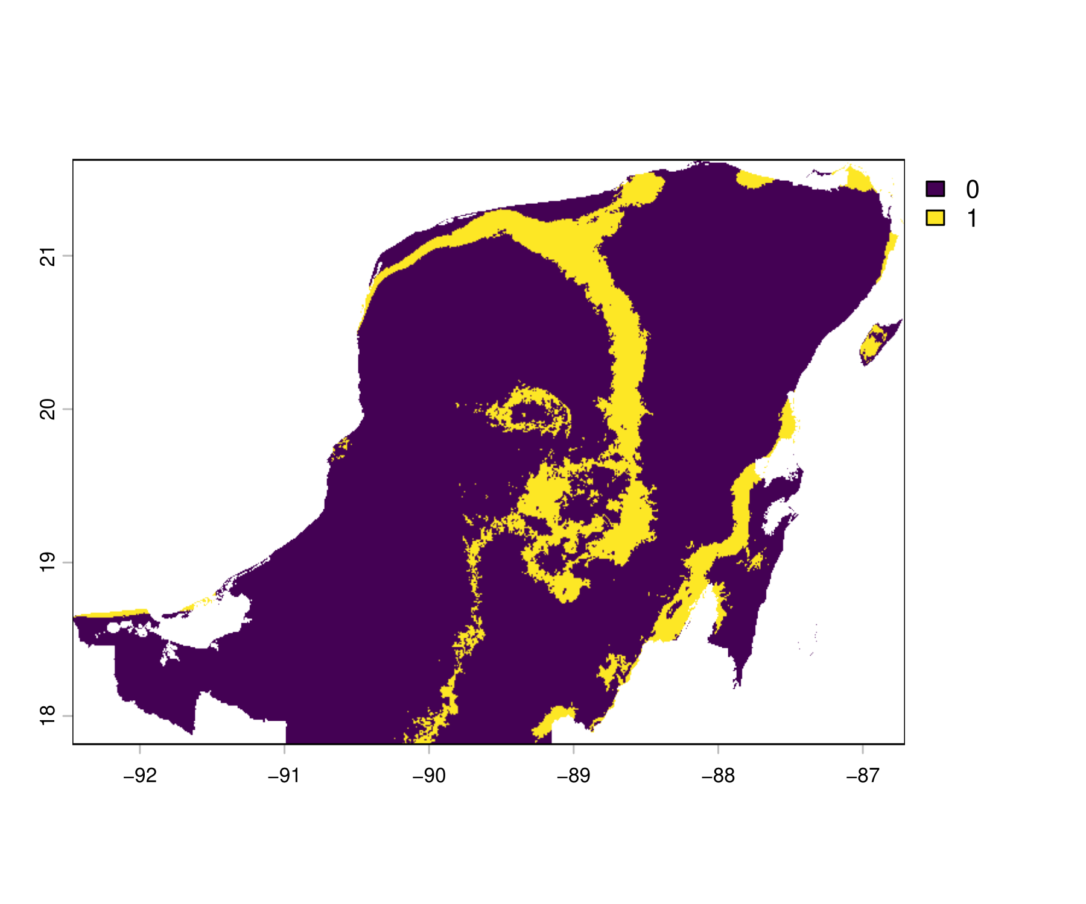
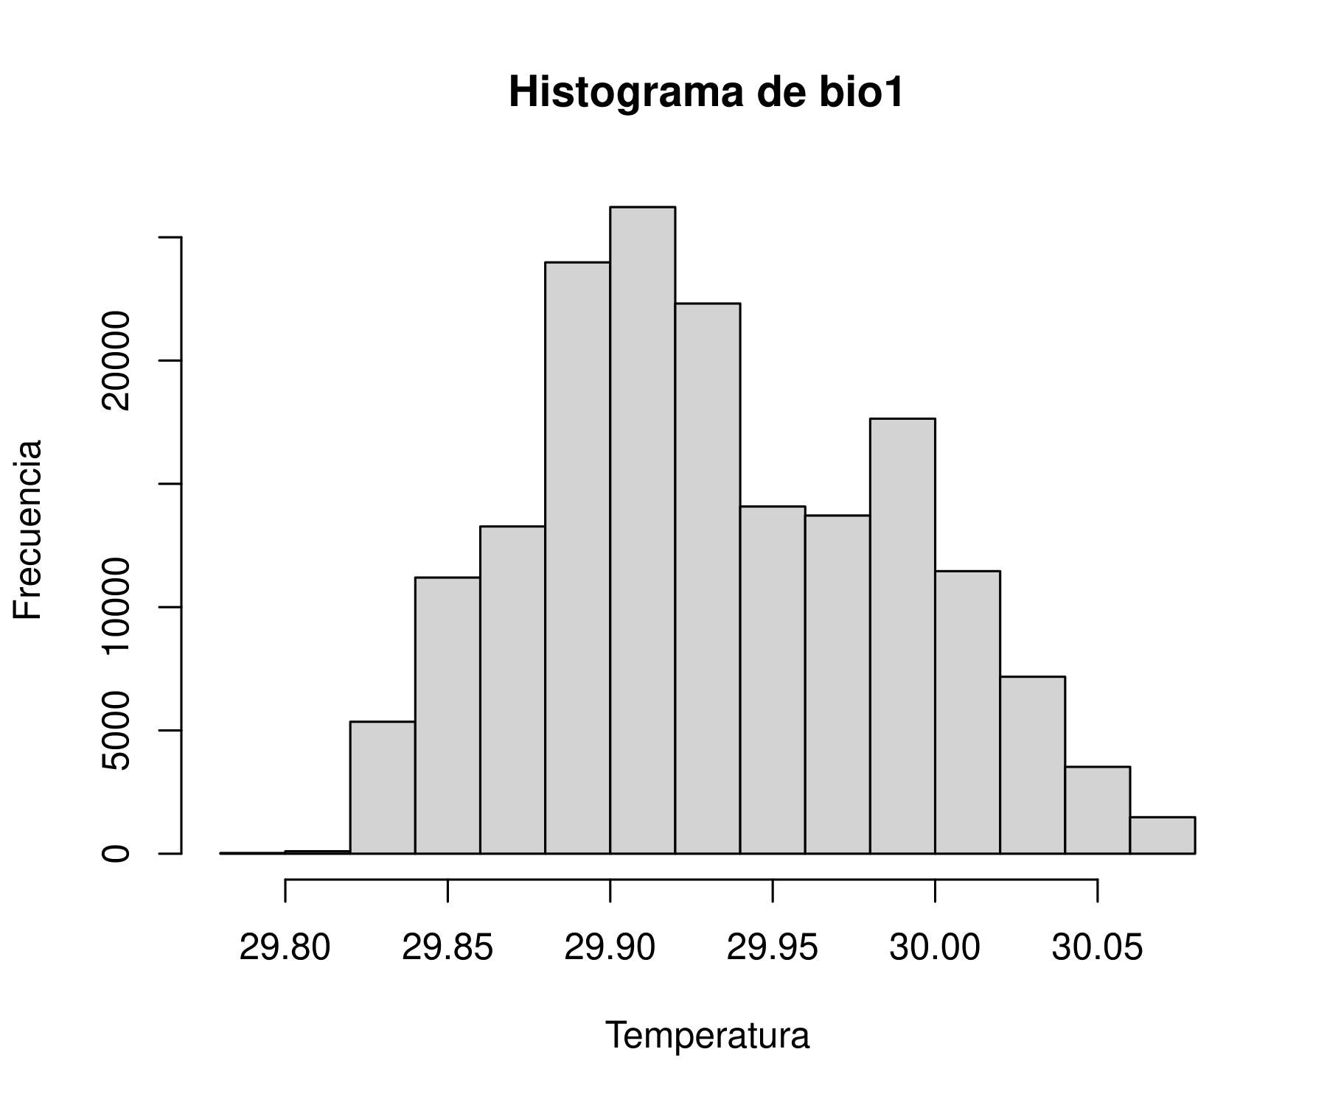

Slide 48
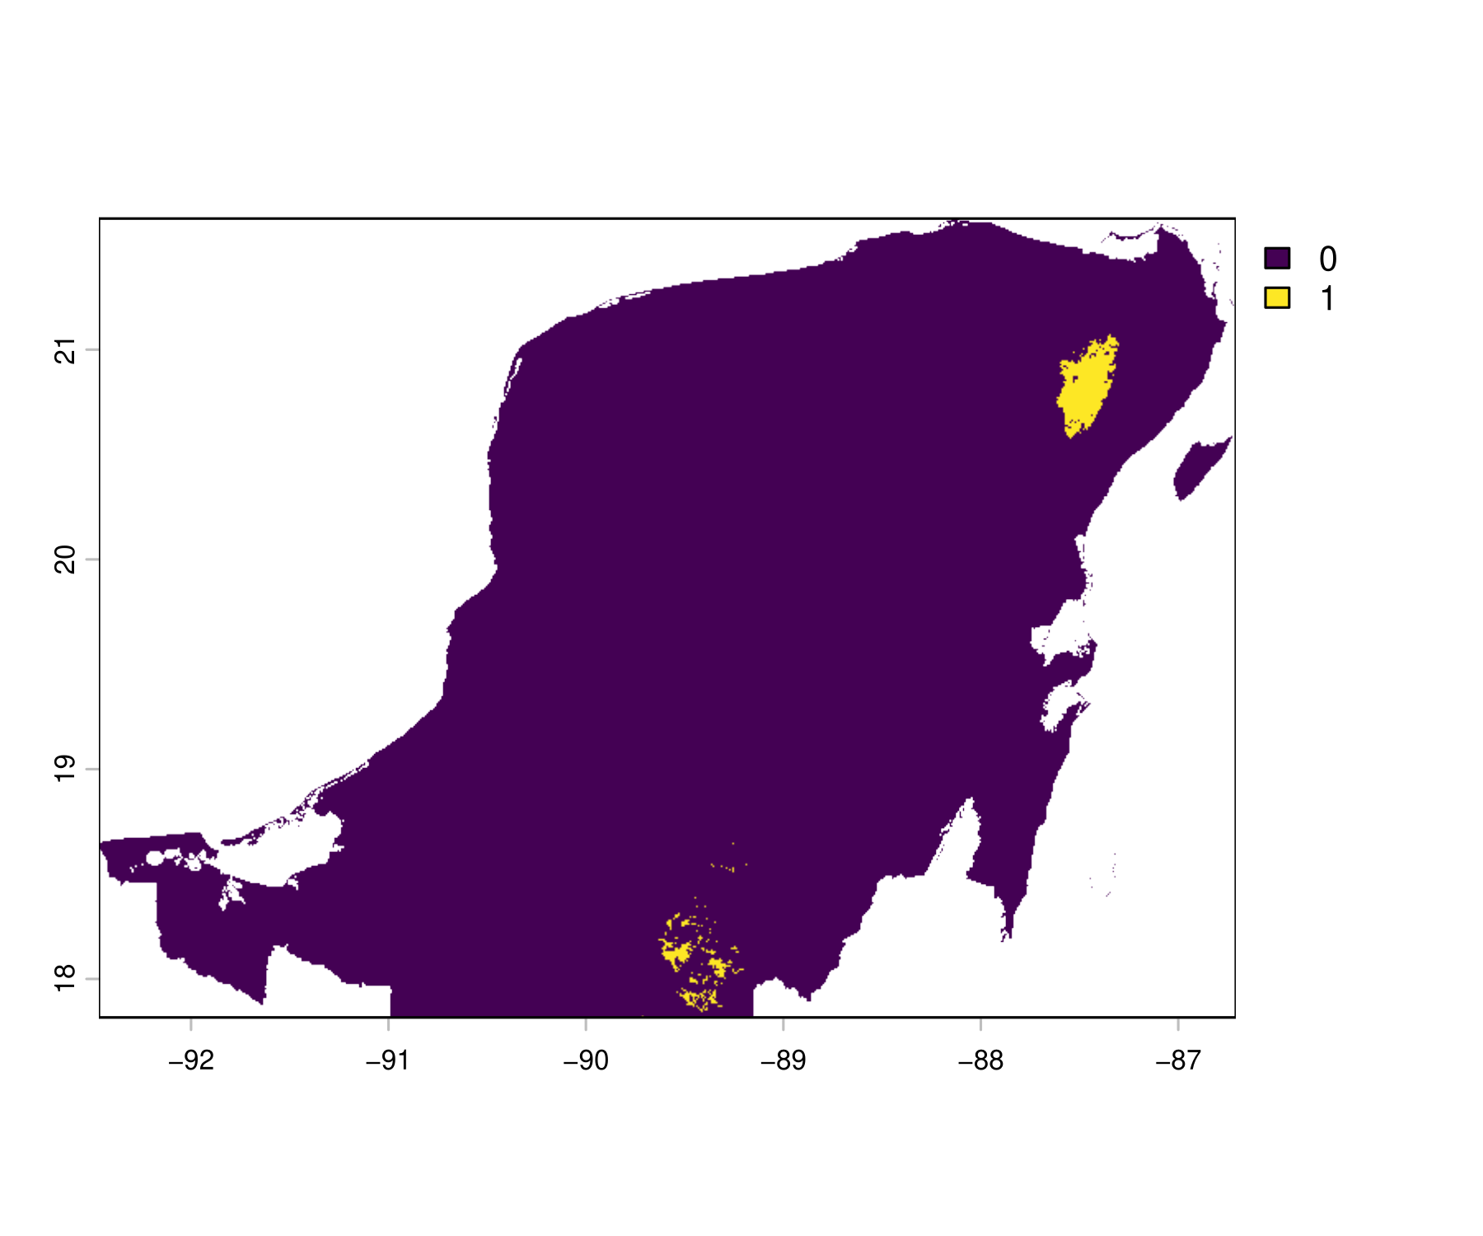

Slide 49
0.9% del área total
13.43% del área total

Slide 50
VS
13.43 / 0.9 = 14.92 veces más probable

Slide 51
El mismo principio de cociente de áreas se aplica a las condiciones en que ocurren los puntos, para los conjuntos de valores de las covariables

Slide 52
Las Matemáticas

Slide 53
La función de verosimilitud
Función de covariables y coeficientes para la media (λ)
Modelo estadístico para la dispersión
Datos, observaciones de campo

Slide 54
La función de verosimilitud
Función de covariables y coeficientes para la media (λ)
Modelo estadístico para la dispersión
Datos, observaciones de campo

Slide 55
La verosimilitud de un proceso Poisson
Datos de presencia
Número total de puntos esperados en el área de estudio, imposible de aproximar
Ventana de estudio

Slide 56
Verosimilitud modificada
Número total de puntos esperados en el área de estudio
Esquema de cuadratura
Áreas de cada unidad espacial (píxeles de capa ráster)

Slide 57
Verosimilitud modificada

Slide 58
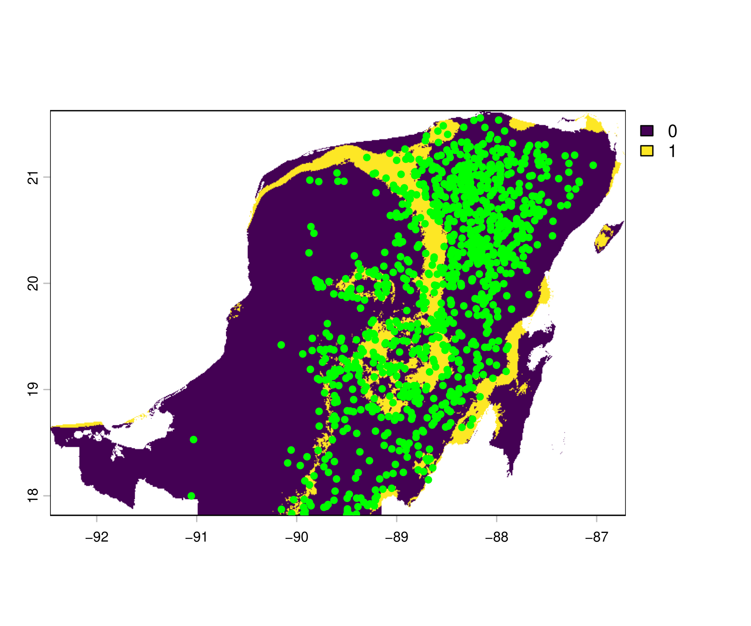
El esquema de cuadratura
Área = 0.13
Área = 0.17
Cociente = 0.17 / 0.13 = 1.3

Slide 59
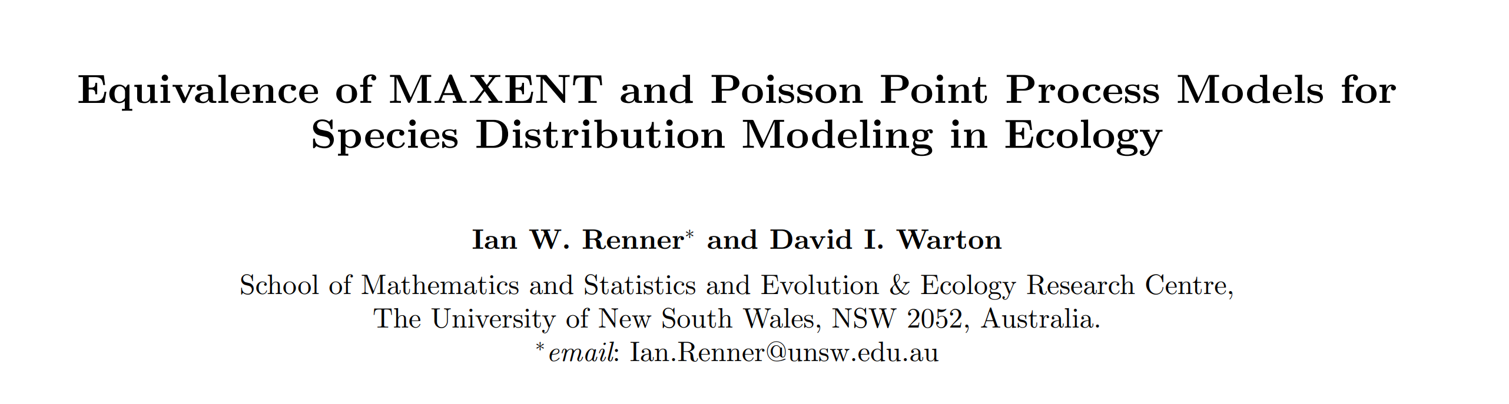
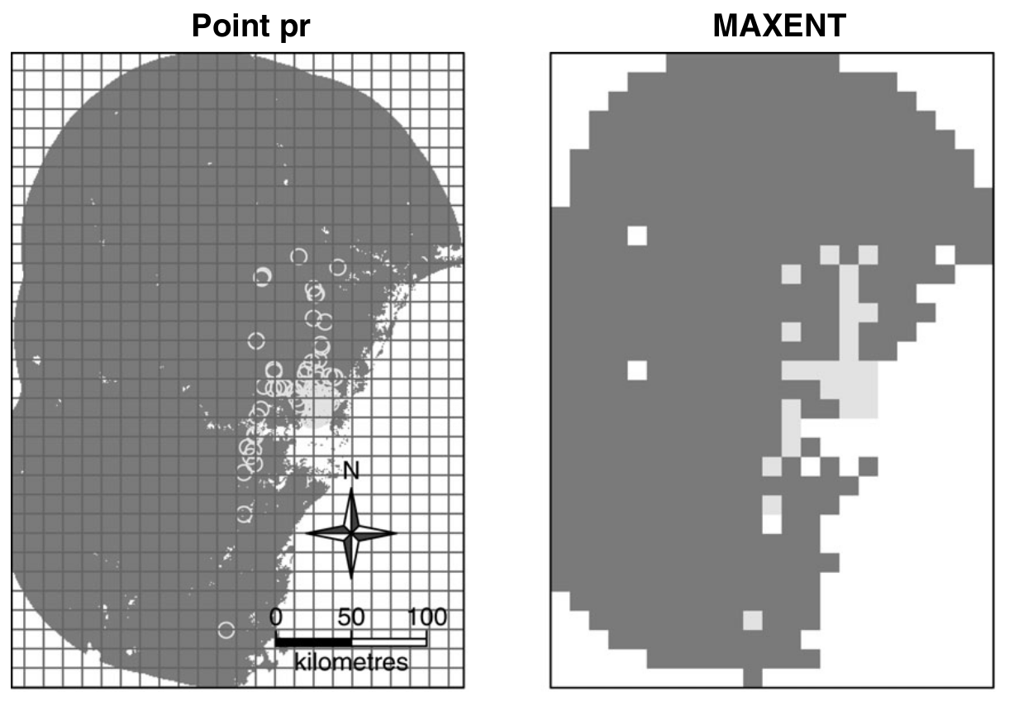
Los patrones de puntos y Maxent, son matemáticamente equivalentes, la diferencia principal, es computacional

Slide 60
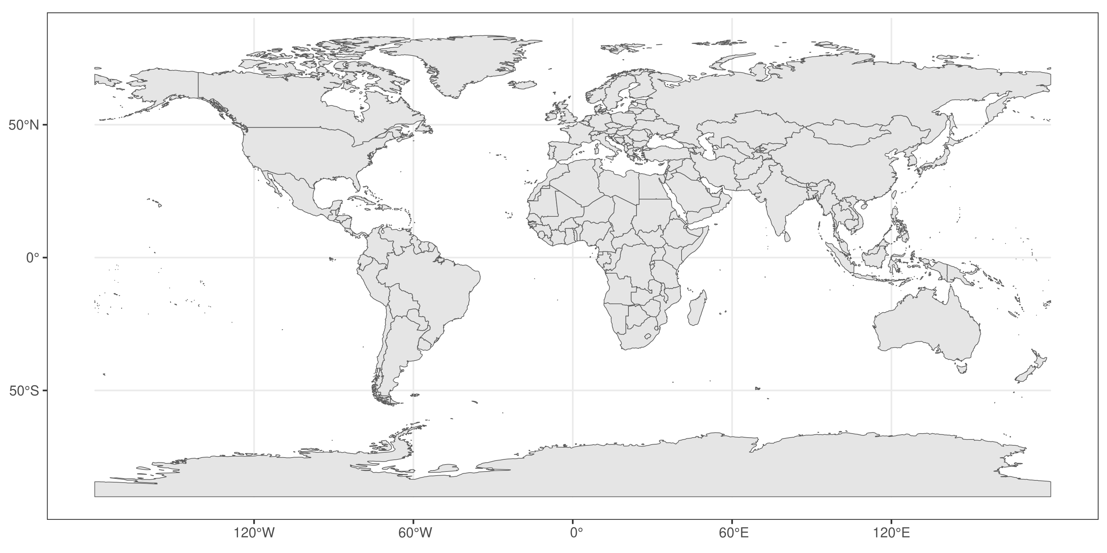
Consideración geográfico-práctica

Slide 61
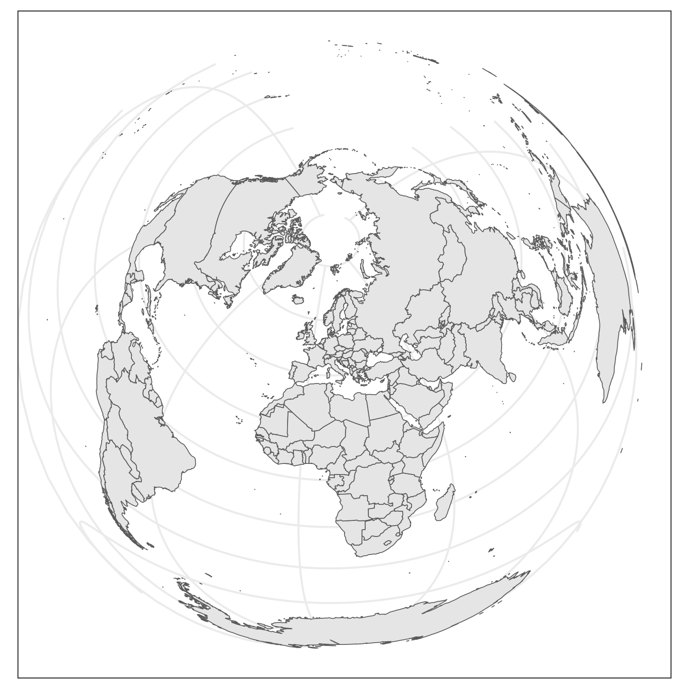
Consideración geográfico-práctica
Deformación de áreas, la base de toda la modelación de patrones de puntos
Coordenadas geográficas
Coordenadas proyectadas

Slide 62
Consideración geográfico-práctica
Mejor representación local de áreas
Pésima representación distante de áreas
Coordenadas geográficas
Coordenadas proyectadas

Slide 63
Consideración geográfico-práctica
Representación ecuatorial decente
Pésima representación polar
Coordenadas geográficas
Coordenadas proyectadas

Slide 64
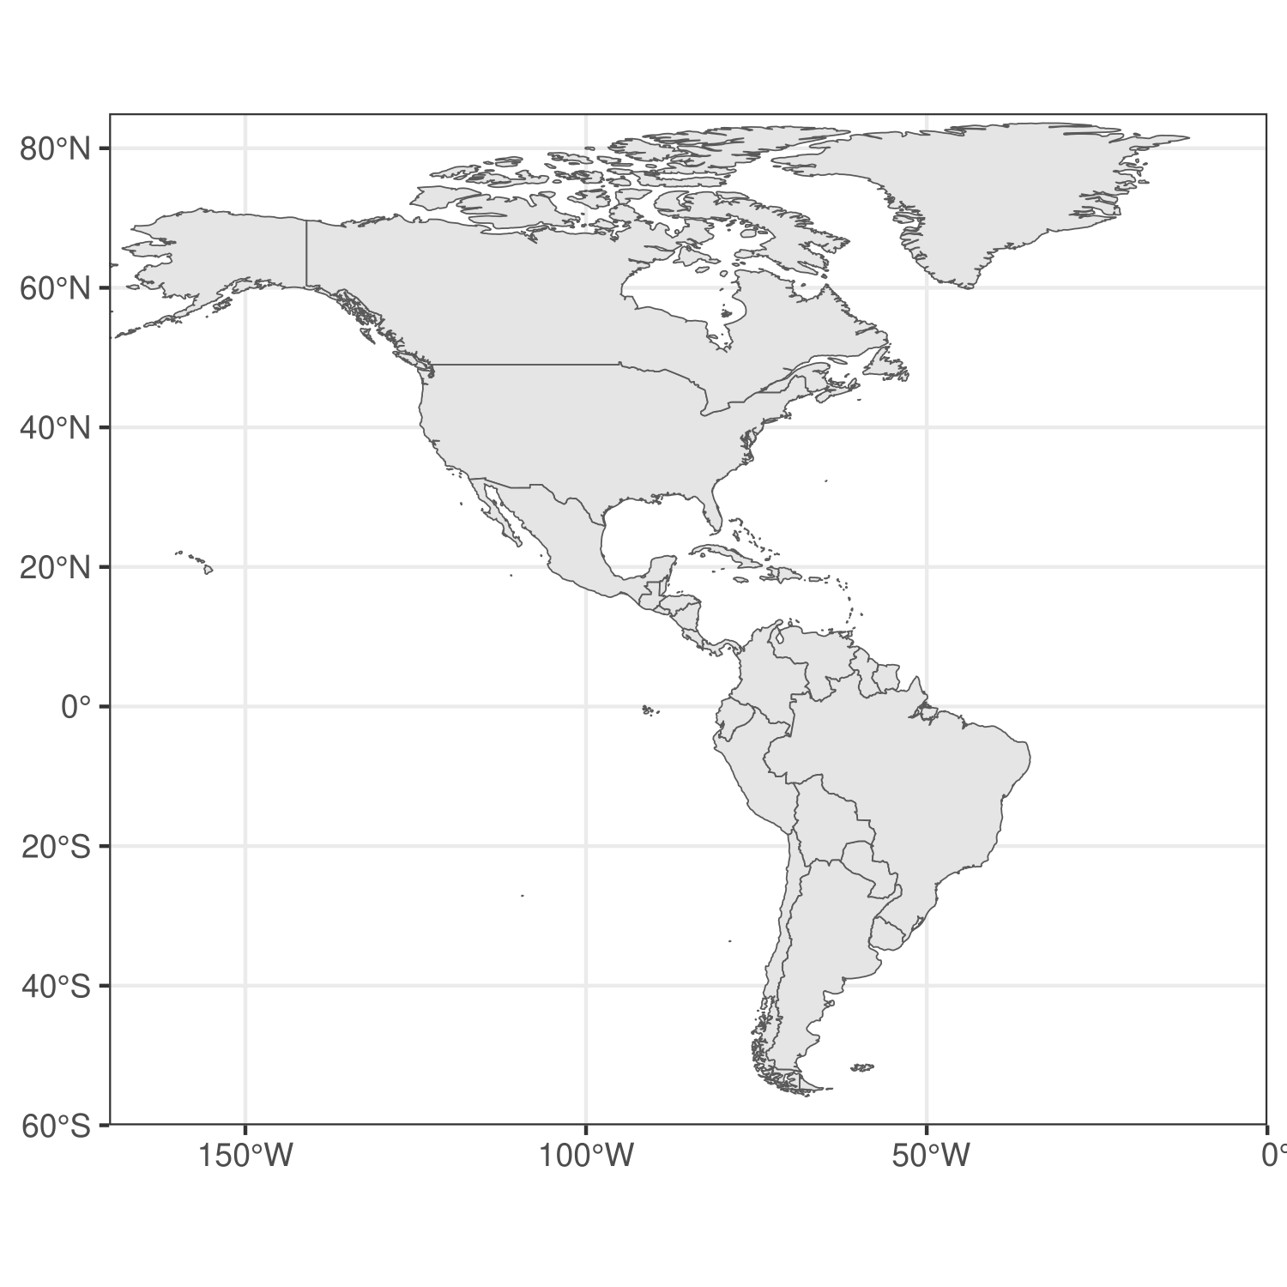
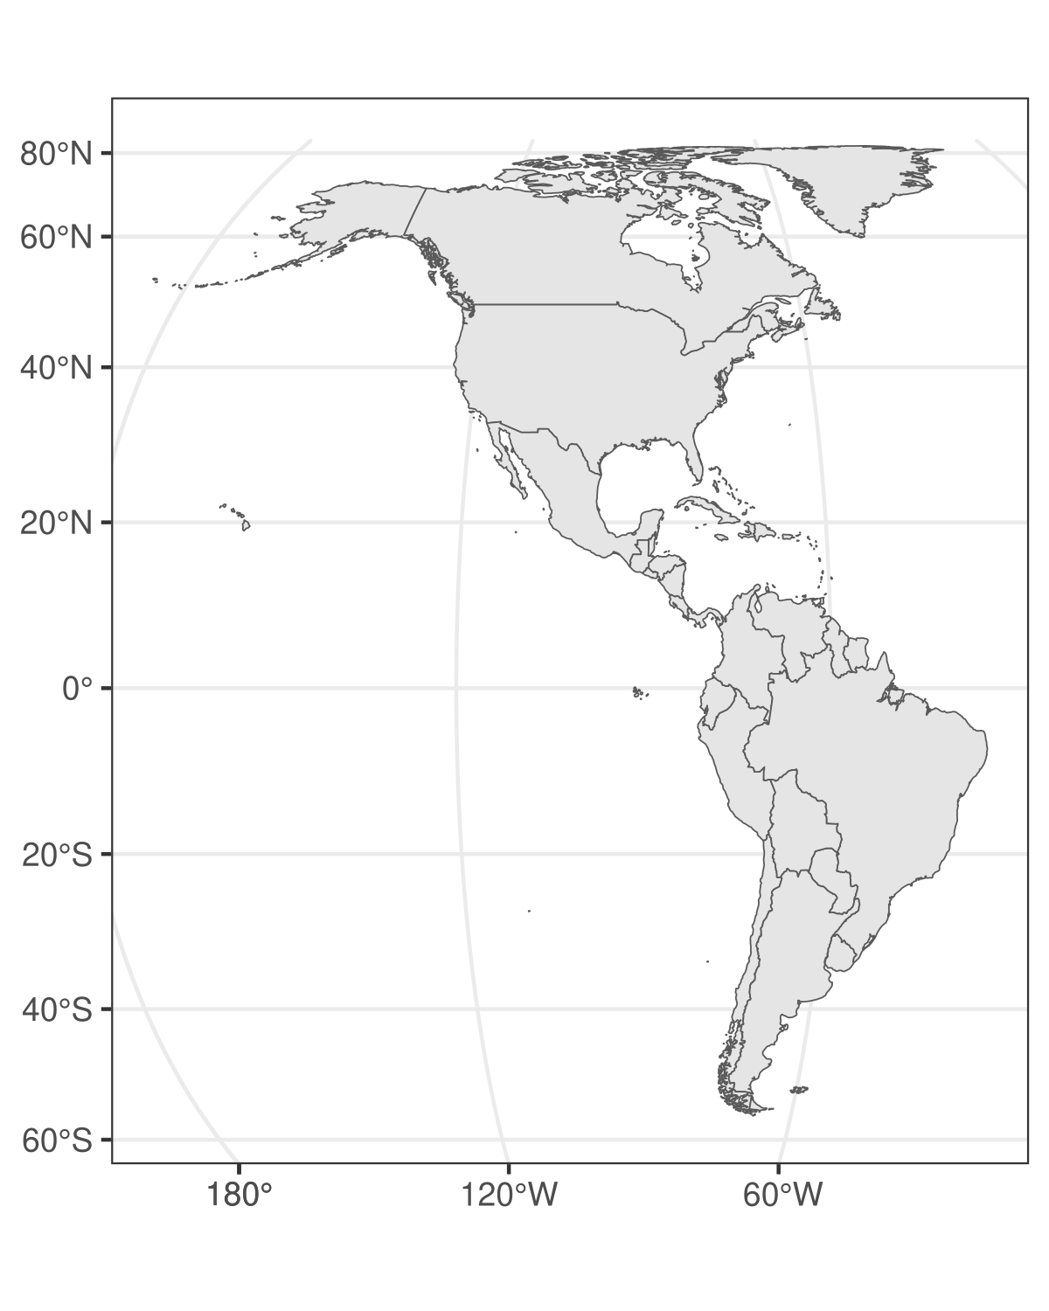
Problemas serios en gradientes latitudinales amplios, coordenadas geográficas deforman el tamaño de píxeles, afectando la densidad de puntos

Slide 65
Moraleja:

Slide 66
Moraleja:
Siempre utilizar sistemas de coordenadas proyectadas específicas para área de estudio

